Slide 1
종합설계 2차 설계서
IOT 센서를 이용한 스마트 화재 감지 및 대응 시스템
김정환 / 2015150008
김태형 / 2018152012
백승학 / 2016150021
응웬뒤훙 / 2018150047
회사명 : 청보

Slide 2
목차
종합 설계 개요
관련 연구 및 사례
수행 시나리오
시스템 구성도
시스템 모듈 상세 설계
개발 환경 및 개발 방법
업무 분담
수행 일정
참고 문헌

Slide 3
종합 설계 개요
지난 발표에서의 지적 사항
대처방안의 범위가 광범위함 -> 축소하고 깊이 있는 것으로 선정
지적 사항에 대한 답변
건물 이용자 대피경로 안내 부분을 삭제
불꽃 탐지 시 관리자 애플리케이션으로 현장 캡쳐 후 푸시 알람 및 실시간 스트리밍 기능 설계
스프링클러를 통한 화재 초기 진압 기능 설계

Slide 4
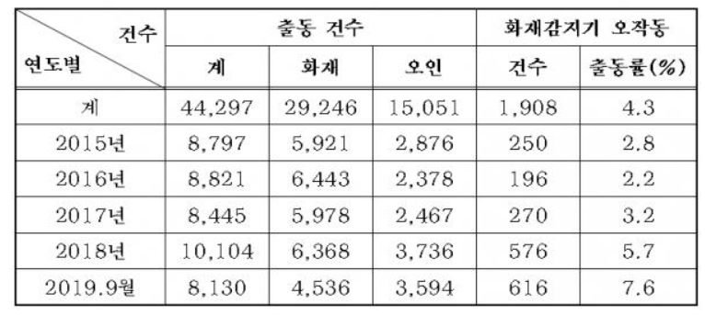
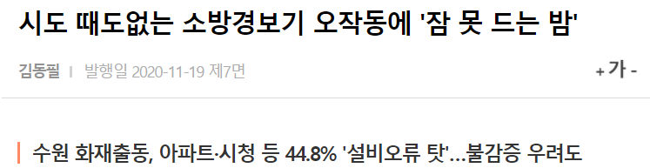
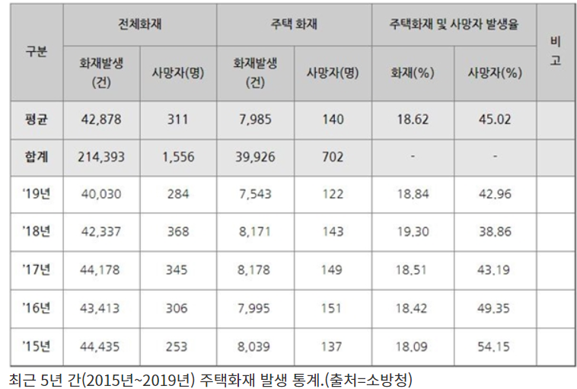
개요

Slide 5
종합 설계 개요
※ 개발 목표 개요
라즈베리 파이와 카메라 모듈 및 센서를 이용한 화재 상황의 분석
현장의 이용자에게 화재 경보를 제공
관리자에게 현장 영상을 실시간 스트리밍을 할 수 있게 하여 상황을 원격으로 인식할 수 있게 함
스프링클러를 통한 조기 화재를 진압

Slide 6
1. 개요
주제 선정 배경
기존의 화재 시스템은 화재 발생시 이용자들의 대피에 대한 직접적인 도움을 주지 못함
화재 진압과 인명 구조와 관련된 데이터를 수집하고 공유하는 등의 대응이 부족함
주제 해결 방안 및 개발 목표
화재의 규모를 분석하고 상황에 맞는 대응 알고리즘 구현
스프링클러를 사용한 화재 조기 진압
호실 내 인원수를 상시 파악하여 화재 발생 시 방재센터와 공유함으로써, 화재 진압과 인명 구조를 도움

Slide 7

관련 연구 및 사례
JINOIoT 화재 경보기
기존 센서 기반 방식의 화재 경보기와 비슷하게 설계된 장치로 광전식, 재용형, 비방수형, 축적형의 연기 감지 센서를 이용.
LoRa통신을 이용한 SMS알람등의 기능 보유
기존에 설치 되어있는 소방센서에 별도로 추가
설치해야 하는 불편함 발생
화재 감지보다 대응에 초점을 둔 시스템으로, 센서 인식의 범위가 넓지 않음

Slide 8
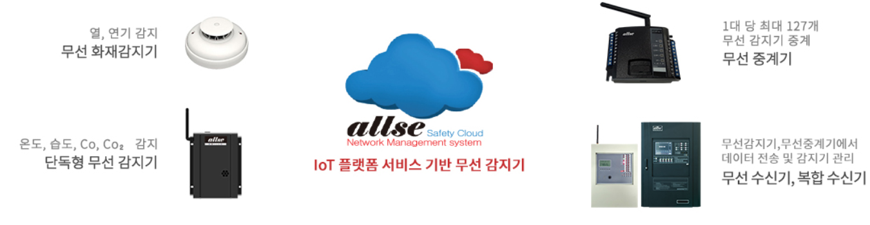
관련 연구 및 사례
올라이트라이프 무선화재 감지 시스템
발생 상황을 모니터링 및 통보하는 플랫폼 보유
온/습도, 유해 가스 등을 인식하는 다양한 감지기의 설치로 신뢰적인 데이터 제공
화재가 아닌 사전 신호 감지에 특화된 시스템
센서 자체의 감지 범위가 짧고 시스템 구축비용이 높음.

Slide 9
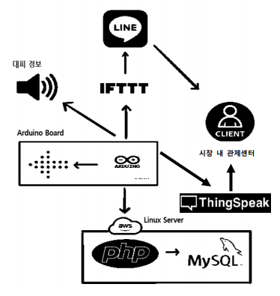
관련 연구 및 사례
재래시장 IOT화재 경보 시스템
경보기 위치를 기반으로 한 대피 경로 알고리즘의 존재
모바일 메신저에 의존한 화재 알람 사용

Slide 10
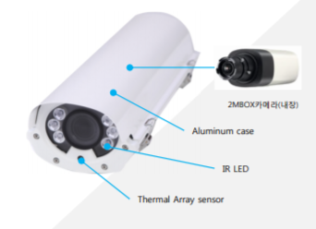
관련 연구 및 사례
지인테크 열화상 기반 화재감시 시스템
열화상 카메라 기반 화재 감지 시스템의 경우 비접촉식 적외선 방식으로 픽셀단위의 온도 정보를 수집하여 비정상적 고온 발생을 판별
영상 분석 및 온도 조절 감지로 설정 온도 도달 시 즉시 감지 가능
거리별로 관찰되는 불꽃의 온도를 각각 다르게 설정하여 건물의 구조나 환경(실 내/외, 온도 등)에 따라 온도 기준 값을 다르게 설정해야하는 문제 존재
화재상황 인식이 아닌 화재 발생 전 상태 감지에 최적화

Slide 11
관련 연구 및 사례
유사 시스템 기능 종합 및 비교
제품명 | 화재 감지 방식 | 대피 안내 조치
JINOIoT | 연기 감지 센서 | 문자 알림
올라이트라이프 | 열, 연기, 온/습도, 유해 가스 센서 | 스마트폰 앱 알림
재래시장 IOT화재 경보 | 연기 감지 센서 | 모바일 메신저 알림
지인테크 | 열화상 카메라 | X
설계 프로젝트 | 연기/가스 감지 센서 +열화상 카메라 | 경보 발생, 스마트폰 앱 알림, 스프링클러 가동

Slide 12









수행 시나리오
사람, 불꽃
객체 인식
실시간 스트리밍
화재 발생
통신
센서 인식
스프링클러
네트워크
신고

Slide 13






시스템 구성도
아두이노
사용자 휴대폰
(애플리케이션)
가스 센서, 적외선 센서
센서 데이터 분석
Server
연기, 가스 감지
경보 발생
화재 현장사진 표시
카메라 모듈
라즈베리 파이
신호 전달
DB
영상 데이터 수집
센서 데이터 분석
실시간 영상처리
데이터 관리

Slide 14
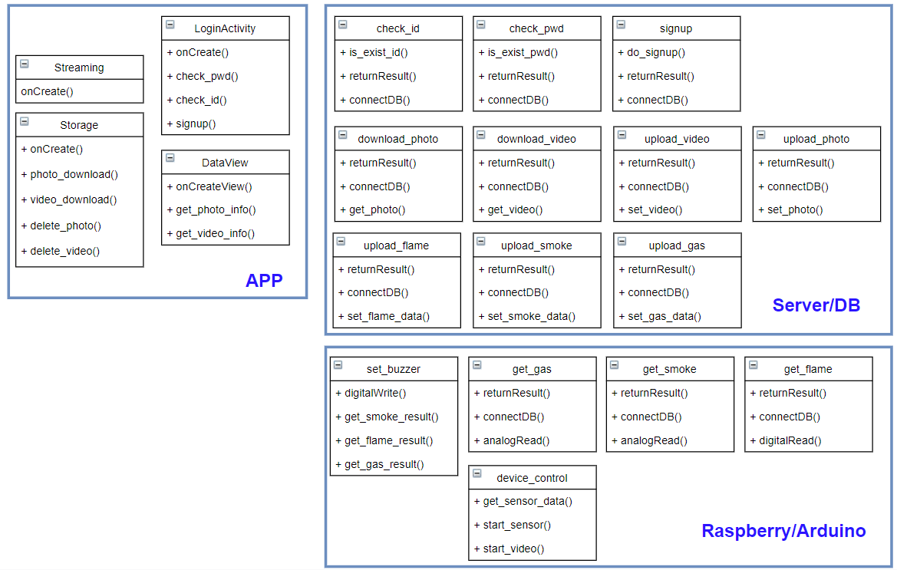
시스템 모듈 상세 설계
클래스 다이어그램

Slide 15
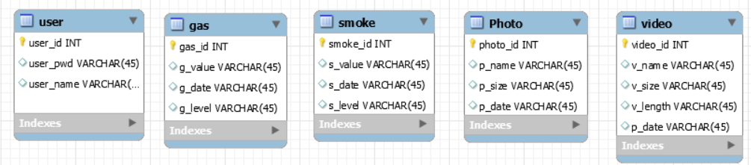
시스템 모듈 상세 설계
DB 설계
User 테이블은 회원가입을 할 경우 회원정보가 저장되는 테이블이다.
Gas Smoke 테이블은 불꽃 감지 상황에서 각 센서들의 수치와 날짜, 정도를 저장하는 테이블이다.
Photo와 Video 테이블은 각각 사진, 영상과 그 정보들을 저장하는 테이블이다.

Slide 16
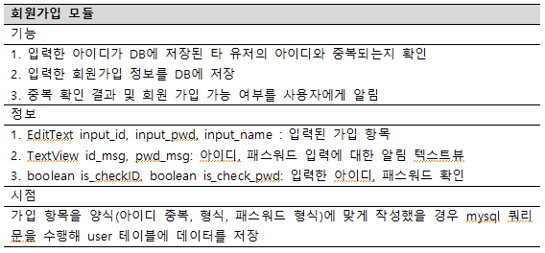
시스템 모듈 상세 설계
회원가입 모듈

Slide 17
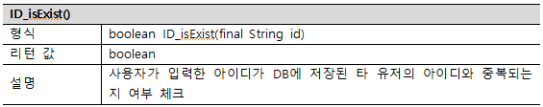

시스템 모듈 상세 설계
회원가입 모듈
회원가입을 위한 모듈이다. signup() 함수를 통해 각각의 항목을 사용자로부터 입력 받고 ID_isExist() 함수로 아이디 중복체크를 진행한다. 양식에 맞게 값이 입력되고 중복체크를 통과한 경우 회원가입이 진행되며 입력 값은 DB에 저장된다.

Slide 18
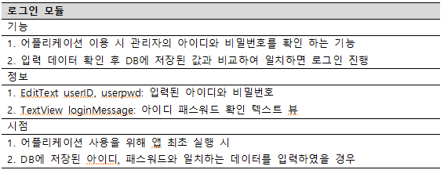

시스템 모듈 상세 설계
로그인 모듈
사용자가 입력한 ID, 패스워드를 바탕으로 회원이 맞는지 확인하는 모듈이다.
회원임이 확인되면 로그인이 진행된다.

Slide 19
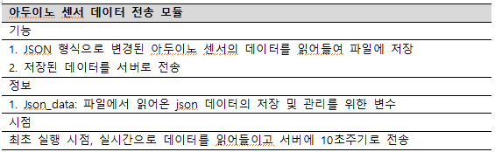
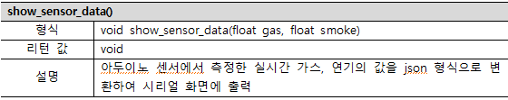
시스템 모듈 상세 설계
센서 데이터 전송 모듈

Slide 20
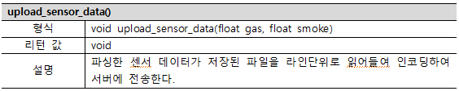
시스템 모듈 상세 설계
센서 데이터 전송 모듈
아두이노로부터 받은 데이터를 출력하고, 서버로 업로드하는 모듈이다.
show_sesonr_data() 함수로 측정한 센서의 수치를 시리얼 화면에 출력하고,
upload_sensor_data()로 파싱한 데이터를 인코딩하여 서버로 전송한다.

Slide 21
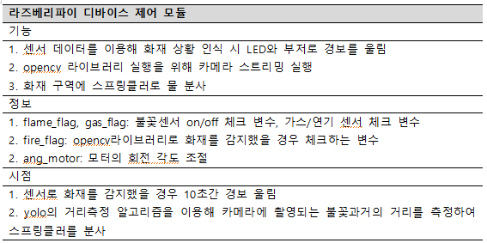
시스템 모듈 상세 설계
디바이스 제어 모듈

Slide 22
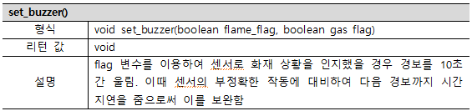
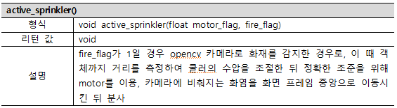
시스템 모듈 상세 설계
디바이스 제어 모듈
라즈베리 파이를 통해 각 디바이스들의 작동을 제어하는 모듈이다.
set_buzzer() 함수를 통해 수치별 이상 유무를 받아서 경보를 울린다. 이때 부정확한 감지를 대비해 다음 경보까지 시간 지연을 준다. OpenCV를 통해 화재를 감지한 경우, 스프링클러와 화재 사이의 거리를 측정하여 수압을 조정한 뒤 active_sprinkler() 함수를 통해 스프링클러의 작동을 제어한다.

Slide 23
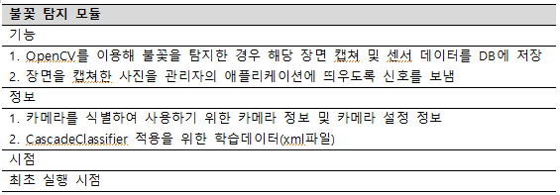

시스템 모듈 상세 설계
불꽃 탐지 모델

Slide 24

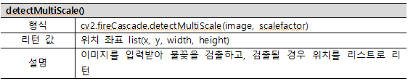
시스템 모듈 상세 설계
불꽃 탐지 모델
카메라로부터 받아온 데이터를 실시간 영상처리해서 불꽃을 탐지하는 모듈이다.
VideoCapture() 함수로 카메라 번호를 입력받아 해당 카메라 정보를 저장하고, set() 함수로 해당 카메라의 속성을 설정한다. 이후 detectMultiScale() 함수로 이미지를 입력받아 불꽃을 검출하고, 검출될 경우 위치를 리스트로 리턴한다.

Slide 25
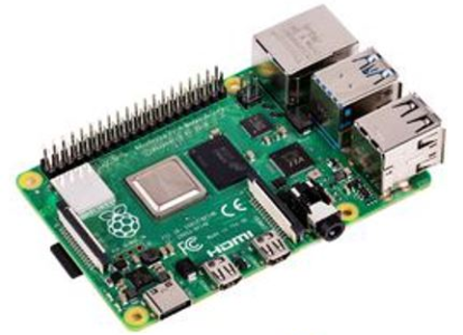
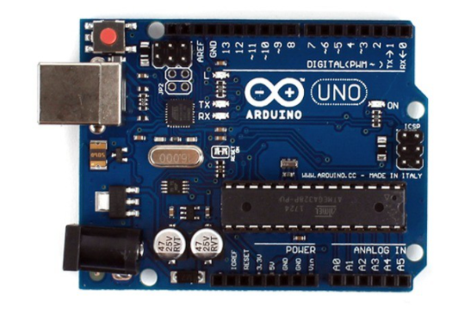
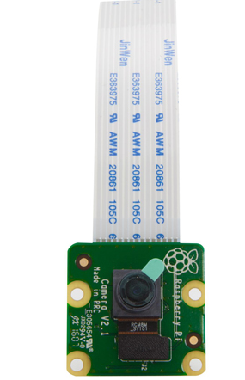
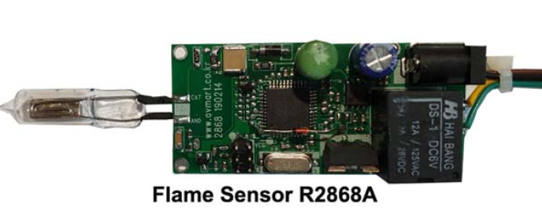
개발 환경 및 개발 방법
HW 개발환경
라즈베리파이(Raspberry Pi 4B)
주 개발보드로, 아두이노와 연동 및 카메라 제어를 위해 사용
아두이노 보드
(Arduino UNO)
불꽃, 가스 센서를
제어 하기 위해 사용
8MP Camera
(파이 카메라)
opencv 라이브러리를 이용해 실시간 스트리밍 및 화재감지를 위해 사용
R2868A
(불꽃 센서)
실제 불꽃을 감지하여 화재 상황을 판별하기 위해 사용

Slide 26
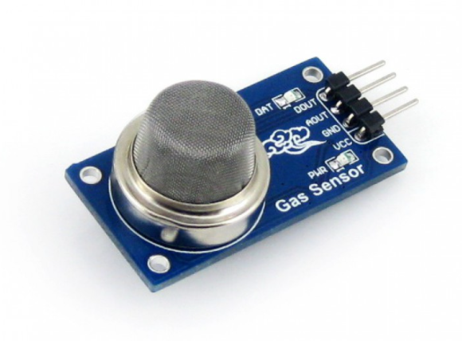
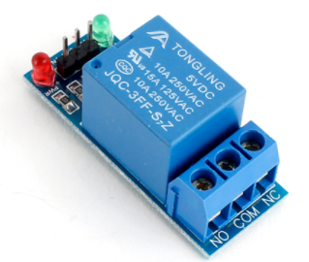
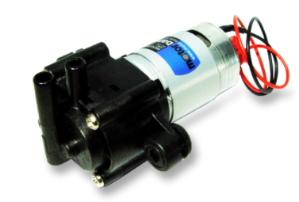
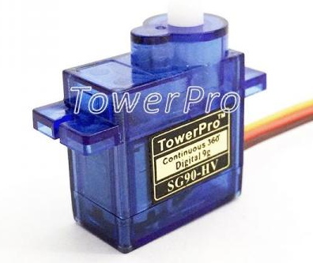
개발 환경 및 개발 방법
HW 개발환경
SZH-RLBG-007
(5V 릴레이모듈)
12v의 물 펌프를 5v전원으로 제어하기 위해 사용
MQ-2
(가스 감지 센서)
가스 수치를 이용하여 화재 상황인식을 위해 사용
NPM-4
(워터 펌프 모터)
화재 발생 시 스프링쿨러로 물을 분사하기 위해 사용
SG90
(360도 회전 모터)
호스로 물을 분사할 때 각도를 움직여 정확히 조준하기 위해 사용

Slide 27




개발 환경 및 개발 방법
SW 개발환경
주 개발 언어
AWS-EC2
웹 서버
OpenCV
버전: 4.5.1
MySQL
DB

Slide 28




개발 환경 및 개발 방법
SW 개발환경
AWS-RDS
DB
UV4L
영상 스트리밍
Android Studio
어플리케이션 개발
YOLO
거리 탐지 알고리즘 이용

Slide 29
업무 분담
이름 | 김정환 | 백승학 | 김태형 | 응웬뒤훙
담당 업무 | Opencv 라이브러리를 이용한 화재 감지 기능 설계 데이터 통신 설계 | 서버 구성 및 구조 설계 소화 시스템 설계 | DB 설계 아두이노 설계 | 아두이노 설계 어플리케이션 UI 설계
 | 화재 감지 기능 구현 라즈베리파이와 어플리케이션 연동 구현 | 웹 서버 구축 서버-DB연동 | DB 구축 아두이노 구현 서버-DB 연동 | 어플리케이션 UI 개발 아두이노 구현

Slide 30
수행 일정
 | 12월 | 1월 | 2월 | 3월 | 4월 | 5월 | 6월
자료조사
시스템 설계
HW 구현
DB 구현
서버 구축
모듈 간 통신 통합
테스트 및 문서화
최종 검토 및 데모

Slide 31
참고 문헌
열화상 기반 화재감지 시스템 : http://jiintech.kr/wp-content/uploads/2018/01/%EC%97%B4%ED%99%94%EC%83%81-%EA%B8%B0%EB%B0%98-%ED%99%94%EC%9E%AC%EA%B0%90%EC%A7%80-%EC%8B%9C%EC%8A%A4%ED%85%9C-%EC%A0%9C%EC%95%88%EC%84%9C.pdf
객체 인식 예제 코드: https://boysboy3.tistory.com/140
이미지 처리 순서: https://www.instructables.com/Create-OpenCV-Image-Classifiers-Using-Python/
불꽃 객체 인식을 위한 data set: https://github.com/shivamshan/FIRE-DETECTION-AND-EXTINGUISHING-SYSTEM/blob/master/fire_detection.xml
OpenCV guide documents(CascadeClassifier 부분) : https://docs.opencv.org/3.4/d1/de5/classcv_1_1CascadeClassifier.html

Slide 32
감사합니다.

